Slide 1
신전 (Shrine)
2016.03.07
By Ricky

Slide 2
V1.0 – 2016.03.14 초안 작성

Slide 3
개요
신전의 정의
플레이어가 여신을 장착/해제 하거나, 여신을 목록을 볼수 있는 건물
기획 의도
여신과 관련된 기능들을 신전에서 일괄 사용할 수 있도록 한다.
여신의 목록 (콜렉션)을 볼 수 있게 하여, 수집 욕구를 자극한다.

Slide 4
메뉴 Flow
타운
신전 건물
여신
콜렉션
여신 상세정보popup
콜렉션 상세
popup

Slide 5
기능 정의 (여신)
사용 가능한 여신을 장착 시킬 수 있는 메뉴
장착 슬롯은 1개로 시작해 기술 연구로 최대 4개 까지 늘릴 수 있다. (추후 더 확장될 여지가 있다)
사용 중이거나, 쿨타임이 돌고있는 여신은 해제하거나 교체할 수 없다.
같은 여신은 2개 장착할 수 없다. (존재할 수 없다)
사용할 수 있는 슬롯에 여신을 해제하여, 빈슬롯으로 만드는 것이 가능하다.
장착한 여신의 스킬은 메인 Ui의 스킬 메뉴에 스킬이 활성화되며, 활성화된 스킬은 맨 앞으로 정렬된다.
한번 사용한 스킬은 쿨타임이 돌아가며, 쿨타임이 돌아오기까지 다시 사용할 수 없다.

Slide 6
기능 정의 (콜렉션)
모든 종류의 여신을 보여주는 메뉴이다.
획득하지 못한 여신도 일러스트와 정보를 볼 수 있다.
테이블에 전해진 여신 순서대로 4개씩 아래로 나열 한다.

Slide 7
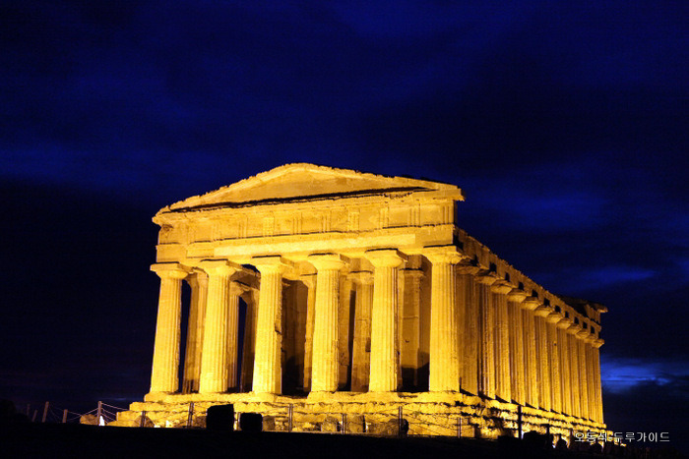
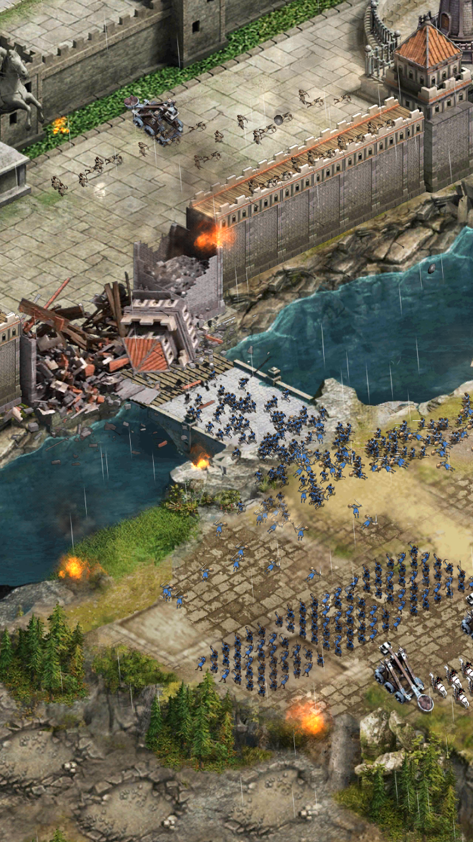








여신 관리
(기본Ui)
여신
여신
여신
콜렉션
여신
콜렉션
16:9
사용 중
Empty
Lock
Lock
12:59:59
00:00:00
00:00:00
00:00:00
보유
사용 중
사용 중..
Empty
Lock
Lock
12:59:59
00:00:00
00:00:00
00:00:00
일부 업적을 달성하면
여신을 얻을 수 있습니다.
?
보유
사용 중..
일부 업적을 달성하면
여신을 얻을 수 있습니다.
?

Slide 8
여신 관리
(기본Ui)
여신
여신
콜렉션
여십 관리 / 콜렉션 이동
탭 버튼
오픈되어 있지만, 여신을 장착하지 않아 비어있는 상태
현재 장착되어 있는 여신 목록. 최대 4개. 확장을 고려해서 좌/우 스크롤 구현
사용 중
Empty
Lock
Lock
아직 오픈되지 않아 잠겨있는 여신 슬롯
해당 스킬 쿨타임
보유 스킬 아이콘
12:59:59
00:00:00
00:00:00
00:00:00
보유
사용 가능한 보유 여신 목록
좌/우 스크롤 구현
현재 사용 가능한 여신 목록만 노출한다.
사용 중..
뒤로가기 / 게임Tip / 도움말
일부 업적을 달성하면
여신을 얻을 수 있습니다.
?

Slide 9
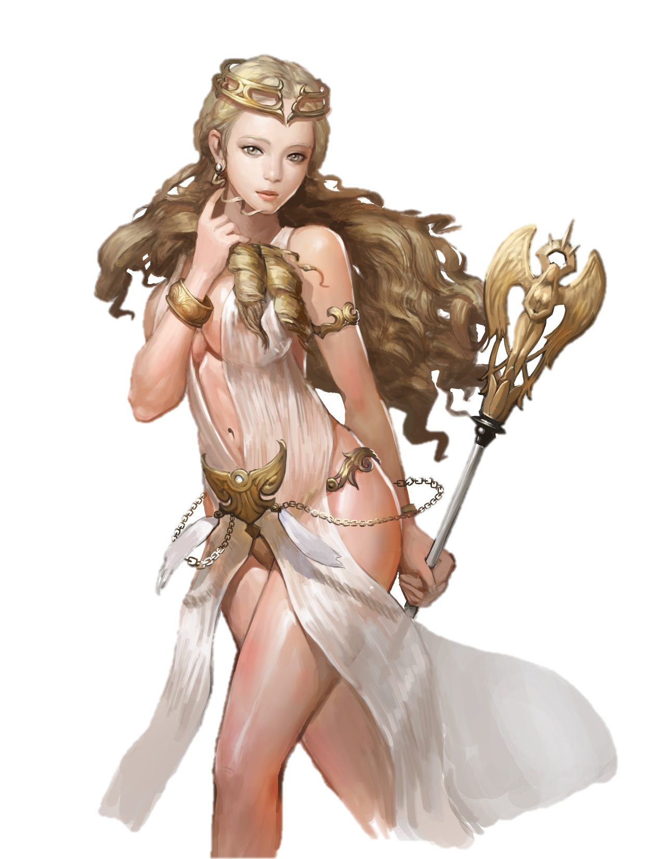



여신 선택 시
(Popup Ui)
여신 관리
여신 관리
미의 여신 ‘아프로디테’
미의 여신 ‘아프로디테’
여신 관리
콜렉션
여신 관리
콜렉션
획득
방법
‘의무병 IV’ 업적 달성
획득
방법
바로
가기
빠른 치유
부상병을 즉시 모두 회복시킵니다. 회복된 부상병은 최대
보유 병력 숫자를 넘을 수 없습니다. 스킬에 대한 설명
String은 최대 4줄까지 출력합니다. 스킬 설명은 최대 4줄
까지 출력합니다.
16:9
(쿨타임 8h)
Empty
Lock
Lock
Empty
Lock
Lock
Skill 1
Skill 2
Skill 3
Skill 4
Skill 1
Skill 2
Skill 3
Skill 4
빠른 치유
부상병을 즉시 모두 회복시킵니다. 회복된 부상병은 최대
보유 병력 숫자를 넘을 수 없습니다. 스킬에 대한 설명
String은 최대 4줄까지 출력합니다. 스킬 설명은 최대 4줄
까지 출력합니다.
사용 하기
(쿨타임 8h)
일부 업적을 달성하면
여신을 얻을 수 있습니다.
?
12:59:59
12:59:59
12:59:59
12:59:59
12:59:59
12:59:59
12:59:59
12:59:59
My Goddness
USE
사용 하기
Immediate
Training
TRAINING
16:9
일부 업적을 달성하면
여신을 얻을 수 있습니다.
?
99999999
99d 23:59:59

Slide 10
여신 선택 시
(Popup Ui)
여신 관리
여신 이름
미의 여신 ‘아프로디테’
여신 관리
콜렉션
획득
방법
여신 일러스트
(퍼펫2D 사용)
움직임
Empty
Lock
Lock
Skill 1
Skill 2
Skill 3
Skill 4
쿨타임은 스킬 자체의
쿨타임 표시
빠른 치유
부상병을 즉시 모두 회복시킵니다. 회복된 부상병은 최대
보유 병력 숫자를 넘을 수 없습니다. 스킬에 대한 설명
String은 최대 4줄까지 출력합니다. 스킬 설명은 최대 4줄
까지 출력합니다.
스킬 아이콘 및 쿨타임
스킬 설명 String
(쿨타임 8h)
12:59:59
12:59:59
12:59:59
12:59:59
My Goddness
USE
사용하기 / 해제하기
(장착 여신은 해제하기)
사용 하기
빈 영역 터치 시,
Popup 메뉴 닫음
Immediate
Training
TRAINING
일부 업적을 달성하면
여신을 얻을 수 있습니다.
?
99999999
99d 23:59:59

Slide 11
콜렉션
(기본Ui)
콜렉션
콜렉션
여신
콜렉션
여신
콜렉션
미의 여신
아프로디테
복수의 여신
혜라
지혜의 여신
아테나
전쟁의 여신
발키리
미의 여신
아프로디테
복수의 여신
혜라
지혜의 여신
아테나
전쟁의 여신
발키리
미의 여신
아프로디테
복수의 여신
혜라
지혜의 여신
아테나
전쟁의 여신
발키리
미의 여신
아프로디테
복수의 여신
혜라
지혜의 여신
아테나
전쟁의 여신
발키리
미의 여신
아프로디테
복수의 여신
혜라
지혜의 여신
아테나
전쟁의 여신
발키리
미의 여신
아프로디테
복수의 여신
혜라
지혜의 여신
아테나
전쟁의 여신
발키리
16:9
레벨5의 업적을 완료하면, 해당 업적 메달을 획득할 수 있습니다.
?
미의 여신
아프로디테
복수의 여신
혜라
지혜의 여신
아테나
전쟁의 여신
발키리
Immediate
Training
TRAINING
레벨5의 업적을 완료하면, 해당 업적 메달을 획득할 수 있습니다.
?
99999999
99d 23:59:59

Slide 12




콜렉션
(기본Ui)
콜렉션
여신
콜렉션
여신 관리 / 콜렉션 메뉴 변경
탭 버튼
획득한 적이 없는 여신은
어두운 색으로 표시
(눌러서 상세를 볼 수는 있음)
미의 여신
아프로디테
복수의 여신
혜라
지혜의 여신
아테나
전쟁의 여신
발키리
미의 여신
아프로디테
복수의 여신
혜라
지혜의 여신
아테나
전쟁의 여신
발키리
사용중인 여신은 테두리에 움직임을 주어,
표시한다.
여신 아이콘 터치 시, popup 출력 (다음 페이지)
미의 여신
아프로디테
복수의 여신
혜라
지혜의 여신
아테나
전쟁의 여신
발키리
16:9
미의 여신
아프로디테
복수의 여신
혜라
지혜의 여신
아테나
전쟁의 여신
발키리
뒤로 가기
콜렉션 Tip
Immediate
Training
TRAINING
콜렉션 메뉴 도움말
레벨5의 업적을 완료하면, 해당 업적 메달을 획득할 수 있습니다.
?
99999999
99d 23:59:59

Slide 13
콜렉션에서 선택 시
(popup Ui)
콜렉션
콜렉션
미의 여신 ‘아프로디테’
미의 여신 ‘아프로디테’
여신 관리
콜렉션
여신 관리
콜렉션
미의 여신
아프로디테
복수의 여신
혜라
지혜의 여신
아테나
전쟁의 여신
발키리
미의 여신
아프로디테
복수의 여신
혜라
지혜의 여신
아테나
전쟁의 여신
발키리
미의 여신
아프로디테
복수의 여신
혜라
지혜의 여신
아테나
전쟁의 여신
발키리
미의 여신
아프로디테
복수의 여신
혜라
지혜의 여신
아테나
전쟁의 여신
발키리
16:9
그리스로마 신화에 나오는 올림푸스 12신 중 하나로 미와 사랑의 여신. 로마에서는 베누스. 우리나라에는 비너스(Venus)라는 영어 이름으로 주로 알려져있었지만 가나 출판사에서 출간된 그리스 신화 만화책의 활약으로 아프로디테라는 이름도 아는 사람이 많아졌다.
미의 여신
아프로디테
복수의 여신
혜라
지혜의 여신
아테나
전쟁의 여신
발키리
미의 여신
아프로디테
복수의 여신
혜라
지혜의 여신
아테나
전쟁의 여신
발키리
그리스로마 신화에 나오는 올림푸스 12신 중 하나로 미와 사랑의 여신. 로마에서는 베누스. 우리나라에는 비너스(Venus)라는 영어 이름으로 주로 알려져있었지만 가나 출판사에서 출간된 그리스 신화 만화책의 활약으로 아프로디테라는 이름도 아는 사람이 많아졌다.
레벨5의 업적을 완료하면, 해당 업적 메달을 획득할 수 있습니다.
?
미의 여신
아프로디테
복수의 여신
혜라
지혜의 여신
아테나
전쟁의 여신
발키리
16:9
Immediate
Training
TRAINING
레벨5의 업적을 완료하면, 해당 업적 메달을 획득할 수 있습니다.
?
99999999
99d 23:59:59

Slide 14
여신 목록에서 선택 시
(Popup Ui)
콜렉션
미의 여신 ‘아프로디테’
여신 관리
콜렉션
미의 여신
아프로디테
복수의 여신
혜라
지혜의 여신
아테나
전쟁의 여신
발키리
여신 일러스트
(퍼펫 2D 사용)
미의 여신
아프로디테
복수의 여신
혜라
지혜의 여신
아테나
전쟁의 여신
발키리
미의 여신
아프로디테
복수의 여신
혜라
지혜의 여신
아테나
전쟁의 여신
발키리
그리스로마 신화에 나오는 올림푸스 12신 중 하나로 미와 사랑의 여신. 로마에서는 베누스. 우리나라에는 비너스(Venus)라는 영어 이름으로 주로 알려져있었지만 가나 출판사에서 출간된 그리스 신화 만화책의 활약으로 아프로디테라는 이름도 아는 사람이 많아졌다.
여신 설명 String
미의 여신
아프로디테
복수의 여신
혜라
지혜의 여신
아테나
전쟁의 여신
발키리
Immediate
Training
TRAINING
레벨5의 업적을 완료하면, 해당 업적 메달을 획득할 수 있습니다.
?
99999999
99d 23:59:59

